Slide 1
Проводник - мобильное приложение для знакомства с Россией
Санкт-Петербургский Государстевнный Экономический Университет (СПБГЭУ)

Slide 2
Проблема
Проблема клиента, которую вы решаете.
Почему существующих вариантов решения
не достаточно?
Наш пользователь, иностранный гость нашей страны , хочет как можно быстрее адаптироваться к российской среде, но не может, потому что ему мешает то, что он далек от культуры, законов и т. д. нашей страны; имеет языковой барьер; не имеет связей в стране,
а существующие решения, такие как миграционные центры, курсы по изучению русского языка и культуры, законодательство РФ на бумажных носителях имеют существенный недостаток: МФЦ - огромные очереди, невозможность сотрудников изъясняться с мигрантом на его родном языке, необходимость неоднократных визитов по одному и тому же вопросу, отсутствие возможности поделиться и перенять чужой опыт; курсы – дорогостоящие, время затратные; печатные законы – отсутствие пояснений и непонимание важности их изучения.
А россияне, в свою очередь хотят чувствовать себя в безопасности рядом с представителями других стран, привить уважение к своей культуре, призвать к соблюдению порядков РФ, и это противоречит основной цели нашего пользователя, потому что для иностранных мигрантов главной целью прибытия в Россию является заработок, а не посвящение в культуру нашей страны.

Slide 3
Решение
Частичные аналоги:
В рамках государственного законодательства созданы миграционные центры, обеспечивающие легальное пребывание и статус мигранта.
Приложения и курсы по изучению русского языка.
Online ресурсы такие как приложения: Imigrant, Мигрант, Мой дом.
Преимущества проекта:
Удобный интерфейс
Быстрая помощь
Уделение внимания адаптации
Акцент на Африканские страны

Slide 4
Рынок
Ущерб несет как российское общество, так и сами мигранты. Он выражается в столкновении интересов и кардинально разных культур.
Если не решать данную проблему, то это приведет к следующим последствиям: рост криминала, притеснение культуры и религии коренного народа, негативное отношение местных жителей к мигрантам в целом, осложнение ситуации на рынке рабочей силы, организация преступных группировок по национальному признаку.

Slide 5
Бизнес-модель
Ключевые партнеры: ФМС МФЦ ФАДН | Ключевые виды деятельности: - Информационная поддержка мигрантов с целью их ускоренной адаптации - Консультативная помощь с оформлением докуменетов | Предоставляемая ценность: Всесторонняя информационная и консультативная поддержка мигрантов с целью ускоренной адаптации | Взаимоотношения с клиентами: - регистрация в приложении - взаимодействие через чат в приложении и рассылки по эл. почте | Клиенты: -иностранцы, приехавшие в страну с целью полного переезда и смены гражданства. -иностранцы, приехавшие в страну с целью поиска работы и более комфортных условий для жизни Возраст не имеет значения, приезжие из стран Африки, стран СНГ, Китая
 |  |  | Каналы сбыта: комбинированные. Продвижение услуг напрямую, а также с помощью ключевых партнеров
Издержки: трудовые ресурсы, затраты на разработку и создание приложения, затраты на консультаципю квалифицированных специалистов |  | Доходы: доходы с рекламы в самом приложении, доходы от партнёров, которых мы размещаем в качестве сервисов для клиентов, доходы с подписки на приложение

Slide 6
Текущие результаты
Успешные кейсы: получение инвестиций, определение целевого рынка, поиск партнеров для рекламы как внутри приложения, так и самого приложения.
Клиенты: мигранты из стран африки, средней азии, стран СНГ.
Привлеченные инвестиции: денежные средства полученные от государства, гранты, собственные средства, кредит.

Slide 7

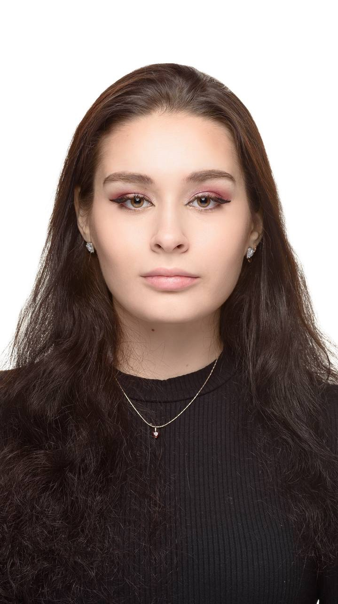

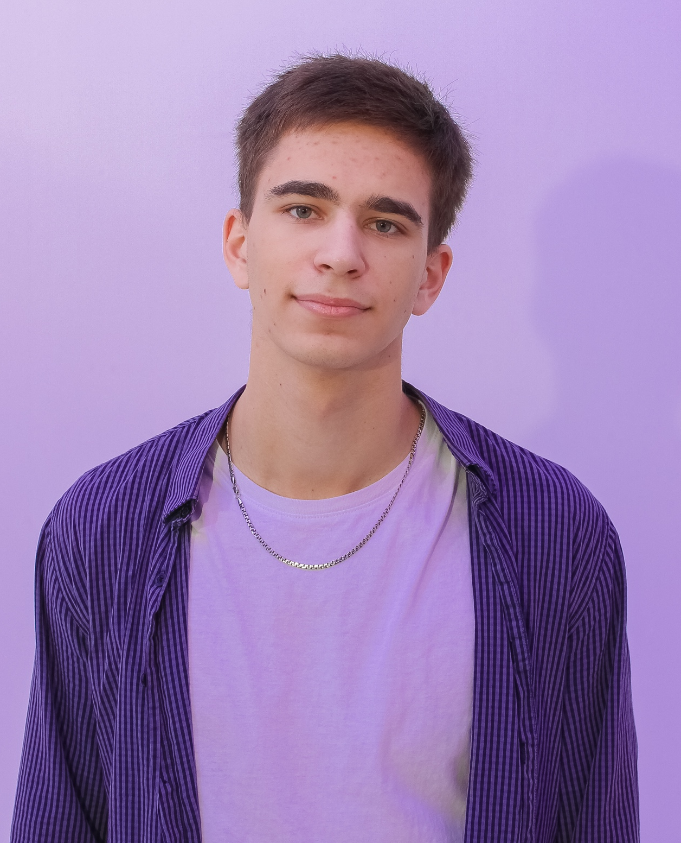
Команда
Вишникин Иван Дмитриевич
Креатор
Кусса Евгения Алексеевна
Лидер проекта
Кизь Анна Антоновна
Администратор проекта

Slide 8
Планы развития
Всесторонний анализ миграционного прироста в 2021, 2022 и 2023 году. Анализ прогноза миграционного прироста на 2024 год и на ближайшие 5 лет;
Привлечение специалистов в миграционном вопросе, а также специалистов, изучающих народы, являющиеся нашей ЦА;
Составление пула функций, которые будут решать потребности приезжающих иностранцев
Взаимодействие с государственными структурами с целью сотрудничества в реализации проекта
Создание и разработка приложения по методу MVP
Анализ полученных результатов и совершенствование проекта
Привлечение инвестиций

Slide 9
Контакты
Телефон
email
89218629814
Kussadereza@yandex.ru

